Slide 1
Аналитика инцидентов
1-7 сентября
Инфографика результатов

Slide 2
Содержание
Рост количества транзакций 1-4 сентября
  Анализ количества транзакций по дням и торговым точкам
  Анализ нагрузки на сервера и поиск решения
  Влияние касс самообслуживания на длительность транзакций
Анализ транзакций 5-7 сентября
  Анализ технических сбоев и их влияния на продолжительность транзакций
  Анализ результатов маркетинговой акции
  Сегментирование скидок и увеличение прибыли
Автоматизация отчетности 1-7 сентября
  Описание отчетности и инструкции к ней
  Презентация разработанного инструментария

Slide 3
Анализ инцидентов
1-4 сентября

Slide 4
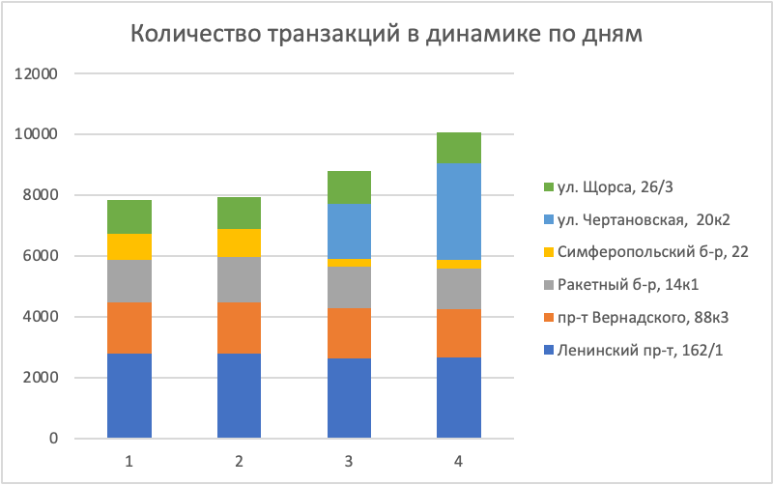
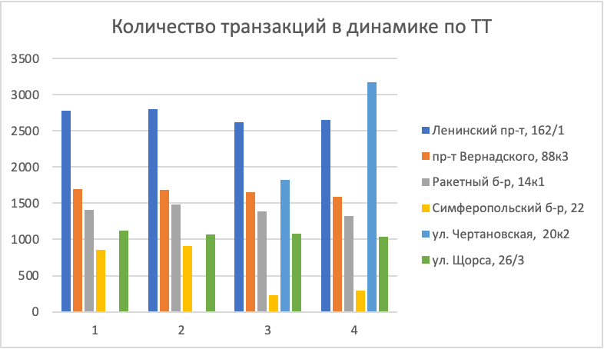
Рост количества транзакций: анализ причин
Рост транзакций по сети в динамике по дням
Открытие ТТ на ул. Чертановской
Гипотеза: ТТ на ул. Чертановской каннибализировала продажи на Симферопольском б-ре

Slide 5
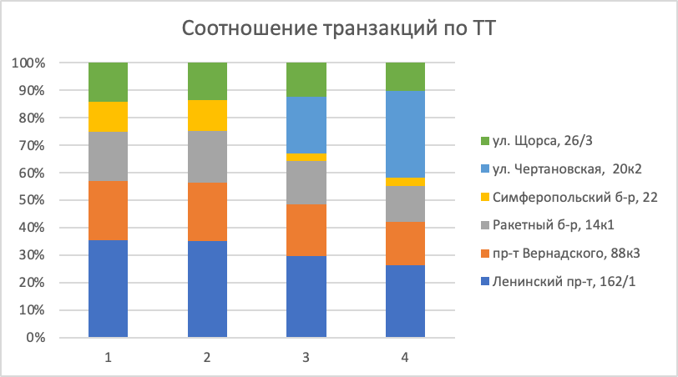
Каннибализация продаж на Симфероповском б-ре точкой на ул. Чертановская

Slide 6
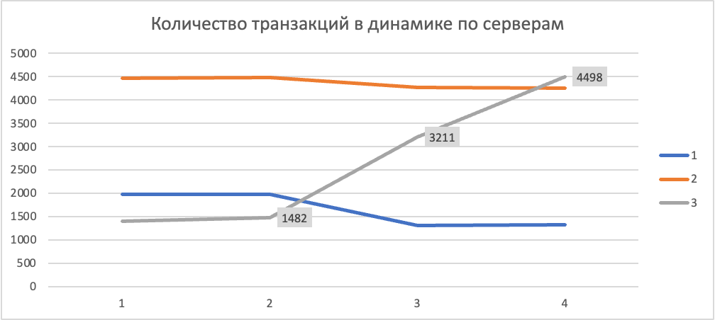
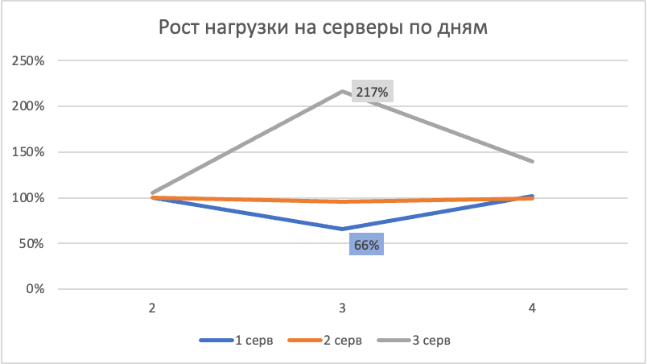
А что с нагрузкой на сервера?
Резкий рост кол-ва транзакций на 3 сервере 3 сентября
Причина - открытие точки на ул. Чертановской
К 3 серверу привязаны ТТ на ул. Чертановская и Ракетном б-ре

Slide 7
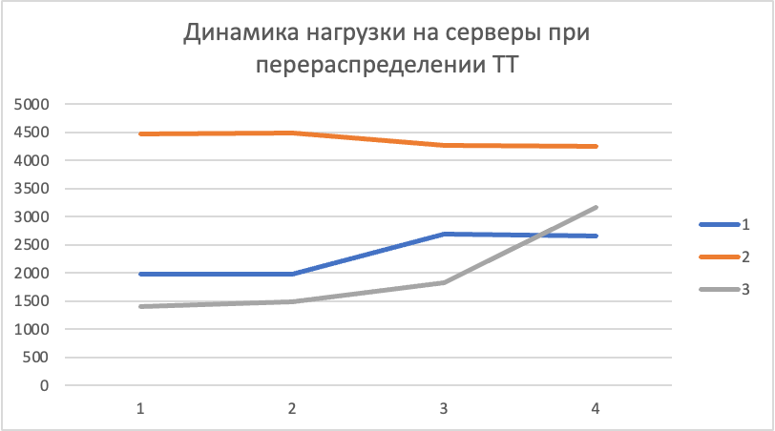
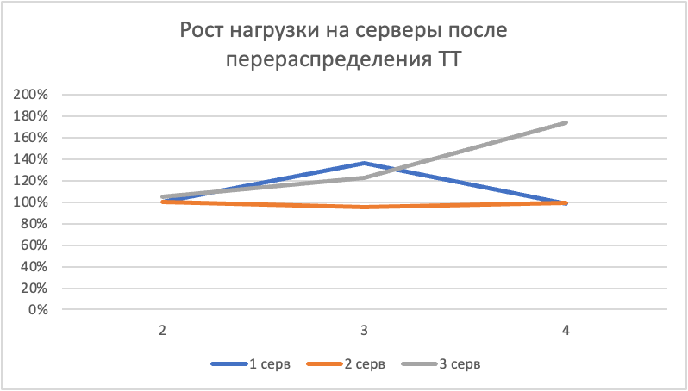
Решение: перераспреде- ление нагрузки
Перевод ТТ на Ракетном б-ре на самый свободный сервер 1
К 1 серверу привязана в т.ч. каннибализированная ТТ на Симферопольском б-ре
Итог: сглаживание роста нагрузки

Slide 8
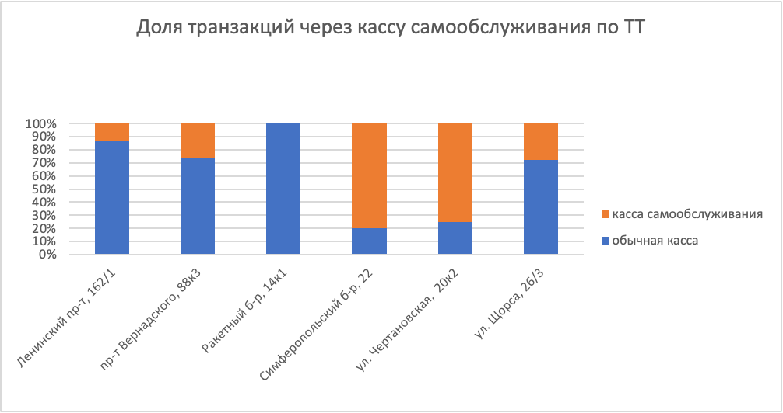
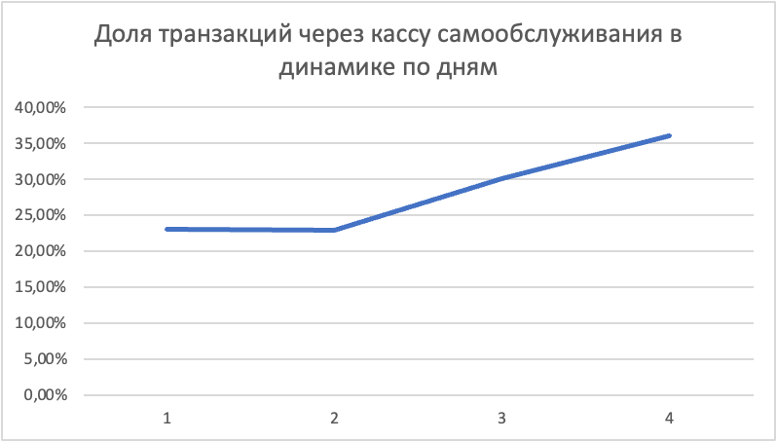
Кассы самообслу-
живания (КСО)
В районе Симферопольского бульвара и Чертановской ул. КС в приоритете у покупателей
После открытия ТТ на ул.Чертановской выросло число транзакций на КС

Slide 9
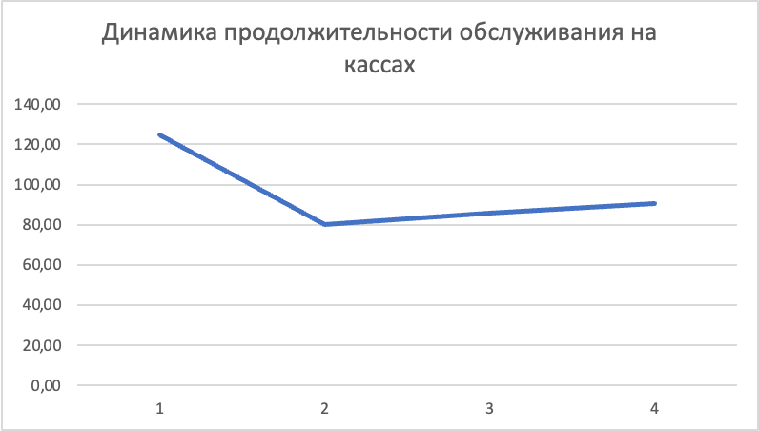
Влияние КСО на время транзакции
Вместе с увеличением кол-ва транзакций через КС выросла и продолжительность транзакций
Вывод: транзакции на КС занимают больше времени
Но почему такие долгие транзакции 1 сентября?

Slide 10
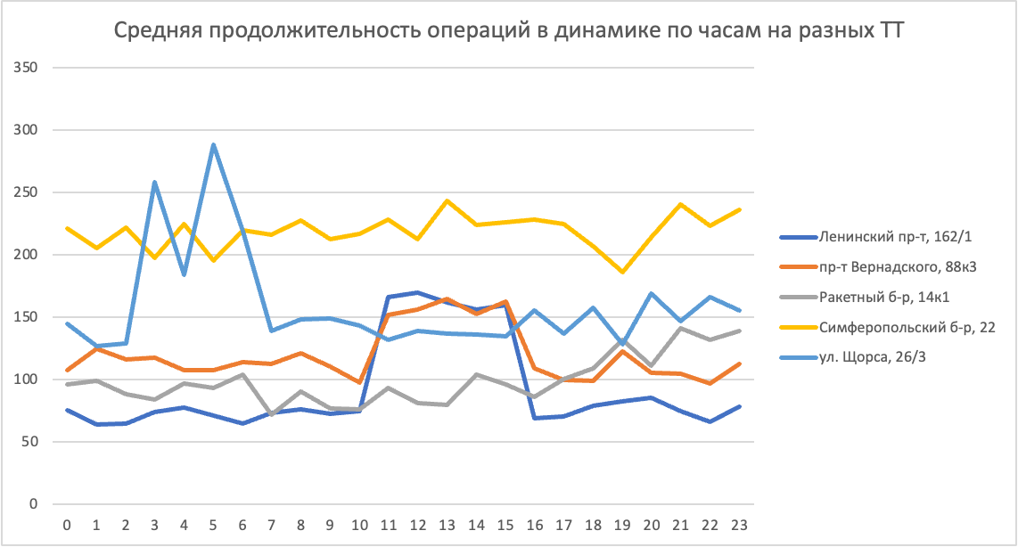
Долгие транзакции на ул. Щорса (2-7 часов) и в ЮЗАО (10-16 часов)

Slide 11
Причины долгих транзакций
2-7 часов:
ул. Щорса - в Солнцевском районе Москвы
В ночное время 1 сентября наблюдались сбои в работе интернета
10-16 часов:
Маркетинговая акция-однодневка в ЮЗАО
ТТ на пр-те Вернадского и Ленинском пр-те находятся в ЮЗАО
Акция вызвала наплыв посетителей, а он - долгие транзакции

Slide 12
Анализ инцидентов
5-7 сентября

Slide 13
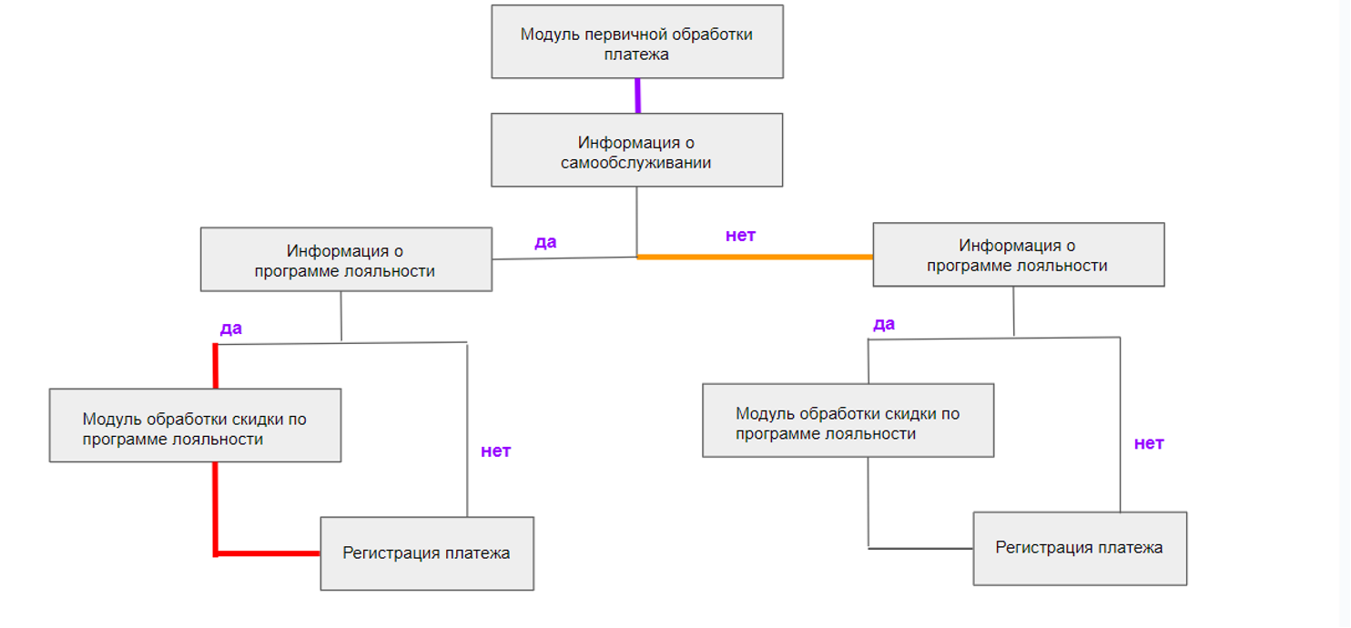
3 среза по транзакциям со сбоями: все транзакции, обычные кассы и транзакции со скидкой

Slide 14
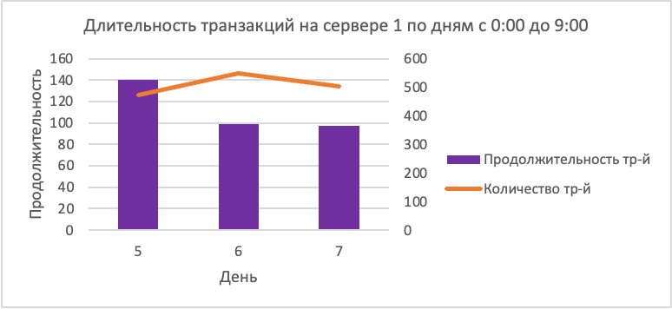
Сервер 1:
все ночные транзакции
5 сентября сервер 1 перегружен
Наблюдается наименьшее количество транзакций
Тем не менее, транзакции 5 сентября аномально долгие
Время транзакции 5 сентября выше на 42,5%

Slide 15
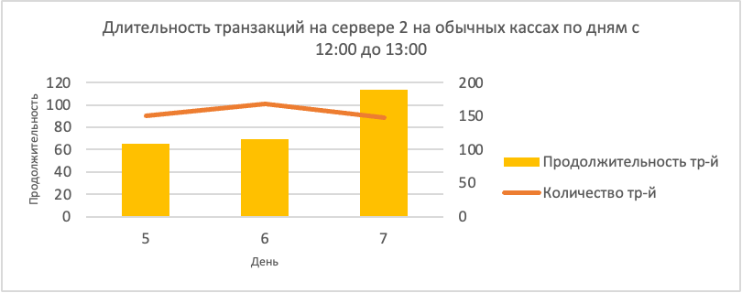
Сервер 2: транзакции в 12-13 часов
7 сентября: перегрузка сервера 2
Количество транзакций ниже обычного из-за высокой продолжительности обслуживания
Увеличение длительности на 69%

Slide 16
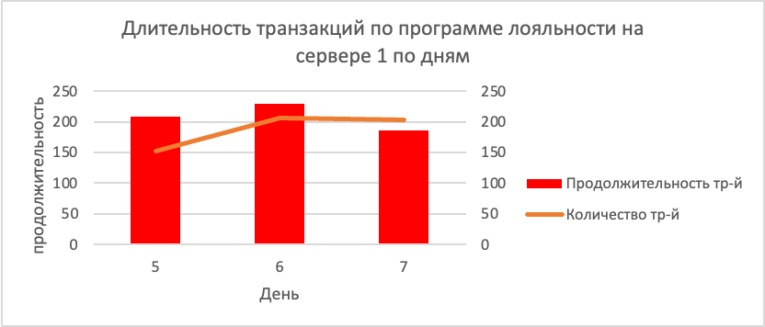
Сервер 1: тр-ии по программе лояльности
Сбои весь день 6 сентября на сервере 1
Увеличено как время транзакций, так и их количество

Slide 17
Маркетинговая акция 7 сентября
В течение всего дня 7 сентября действовала маркетинговая акция, по которой любой предъявитель карты с программой лояльности за покупку свыше 15 000 ₽ получает дополнительный подарок.
Подарок разыгрывается в формате лотереи.
Пятеро случайно выбранных счастливчиков получают подарок ценой 50 000 ₽.
Еще десять получают подарок ценой 10 000 ₽.
Все остальные подпадающие под условия акции получают подарок ценой 750 ₽.

Slide 18
4 000 951,3 руб.
прибыли потеряно из-за скидок клиентам

Slide 19
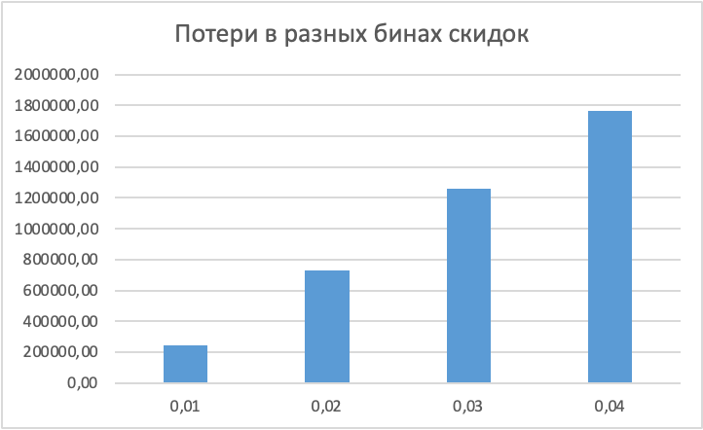
Чем больше размер скидки, тем больше прибыли мы теряем

Slide 20
-12,6%
уменьшаются потери при уменьшении скидок на 1 п.п.

Slide 21
Автоматизация отчетности
Дашборд

